Slide 1
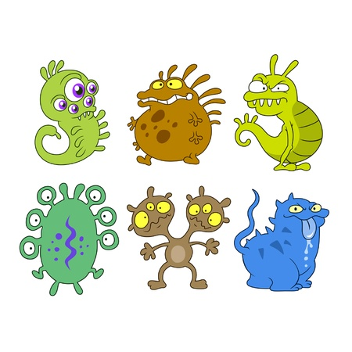
PARAZİTER HASTALIKLAR
Arş. Gör. Dr. Asuman Sena PEHLİVAN
KTÜ Tıp Fakültesi Aile Hekimliği ABD
14.03.2023

Slide 2
Amaç
Paraziter hastalıklar hakkında bilgi vermek

Slide 3
Öğrenim Hedefleri
Paraziter hastalıkların terminolojisini sayabilmek
Paraziter hastalıkların sınıflandırma ve risk faktörlerini sayabilmek
Paraziter hastalıkların genel semptom/bulguları ve doğru dışkı örneği almayı anlatabilmek
Amebiyazis klinik bulgu,tedavi ve korunmasını sayabilmek
Giardia klinik bulgu,tedavi ve korunmasını sayabilmek
Leishmaniosis klinik bulgu,tedavi ve korunmasını sayabilmek
Enterobius vermicularis klinik bulgu,tedavi ve korunmasını sayabilmek
Ascaris lumbricoides klinik bulgu,tedavi ve korunmasını sayabilmek
Trihuriyaz klinik bulgu,tedavi ve korunmasını sayabilmek
Sıtma ve kist hidatik öntanısını koyabilmek
Bitlenme ve uyuz klinik bulgu,tedavi ve korunmasını sayabilmek

Slide 4
Parazit: Yaşamını konak denilen bir diğer canlının vücudu içinde veya üzerinde, o canlının zararına sürdüren organizma.
Ektoparazit: Konak vücudunun üzerinde yerleşen ve çoğunluğu eklembacaklılar içinde bulunan parazit.
Endoparazit: Konak vücudunun içinde yerleşen parazit.
Konak: Parazitin içinde veya üzerinde yaşayıp, çeşitli gereksinmelerini kendisinden sağladığı canlı.
Ana konak: Parazitin eşeyli üreyen dönemini barındıran konak.
Ara konak: Parazitin olgunlaşmamış ve/veya eşeysiz üreyen dönemini barındıran konak.

Slide 5
Zoonoz: Hayvanlardan insana bulaşan hastalıklar, yani parazitozlar.
Biyolojik vektör: Parazitin yaşam döngüsünde mutlak bir yeri olan ve parazitin içinde şekil değiştirdiği veya çoğaldığı ya da her ikisini birden yaptığı, çoğunlukla eklembacaklılar grubundaki canlı.
Vektör:Parazitozlu kişiden aldığı paraziti sağlam omurgalıya taşıyan, bulaştıran eklembacaklı canlı. Biyolojik ve mekanik vektör diye iki tipi vardır
Biyolojik vektör: Parazitin yaşam döngüsünde mutlak bir yeri olan ve parazitin içinde şekil değiştirdiği veya çoğaldığı ya da her ikisini birden yaptığı, çoğunlukla eklembacaklılar grubundaki canlı.
Mekanik vektör: Parazitin yaşam döngüsünü tamamlayabilmesi için mutlak gerekli olmayan vektör. Yani, parazit bu vektörün vücudunda yerleşmez, çoğalmaz veya başkalaşım geçirmez.

Slide 6
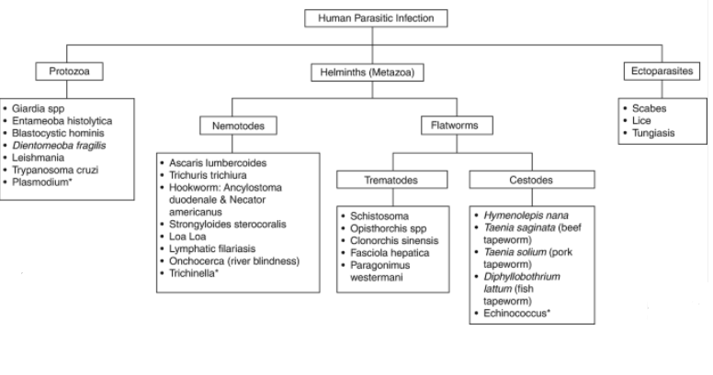

Slide 7
Tüm dünyada paraziter hastalıklar görülmektedir
4 milyar insan parazitozların tehdidi altında (DSÖ 2014)
Gelişmekte olan ülkelerde daha sık
Gelişmiş ülkelerde daha çok seyahat ile ilişkili
Türkiye subılıman bir bölgede→ parazitlerin yoğun olduğu ülkelerden biri
Ülkemizde, gastrointestinal parazitler özellikle kırsal bölgede daha sık
İmmünsüpresif hastalarda ciddi önem taşımakta

Slide 8
Risk Faktörleri
Gezi/seyahat
Göçler
Hijyenik olmayan besin-su kaynakları
Kötü hijyen koşulları
Toprakla kirlenmiş eller, gıdalar
Enfekte insan/hayvan dışkısının gübre olarak kullanımı
Yoğun immünsüpresif tedaviler

Slide 9
Bulaş yolları
İnsan-hayvan dışkısı
Toprakla kirlenmiş ellerin ağza götürülmesi
Kirli besin-su tüketimi
Kan nakli
Parazite direkt maruziyet
gibi yollarla
GİS, deri, solunum ve genital yolla bulaşabilmekteler

Slide 10
Bağırsak boşluğu ve duvarı
Kan
Lenf
Karaciğer
Safra yolları
Akciğer
Deri gibi birçok organı tutabilirler
→Örneğin Girdia lambia ince bağırsak tutulumu yaparken; Enterobius vermicularis kalın bağırsağa yerleşir

Slide 11
Paraziter hastalıklarda klinisyen şüphesi önemli
İyi anemnez ve ayrıntılı fizik muayene yapılması esastır
İshal, karın ağrısı, karında gaz ve gerginlik → A.lumbricoides, T.trichiura , G.lamblia
Kanlı mukuslu dışkılama, tenezm → E.histolytica

Slide 12
Anal kaşıntı → E.vermicularis
Demir eksikliği anemisi, GİS’te besin ve kan kaybı →Kancalı kurtlar, E.histolytica
Büyüme gelişme geriliği → Kancalı kurtlar, G.lamblia
Rektal prolapsus → T.trichiura
Barsakta obstrüksiyon → A. lumbricoides

Slide 13
Dışkı örneği alırken;
Dışkı herhangi bir ilaç ya da laksatif verilmeden önce alınmalı
En az 2-3 gün arayla en az 3 örnekm alınmalı, tek dışkıdan negatif sonuç paraziti dışlayamaz
Dışkının makroskobik incelenmesi; kıvam, görünüm, renk, kan veya mukus içeriği açısından incelenmeli
Dışkıda erişkin A. lumbricoides ,ortalama 20 cm uzunluğunda, pembe beyaz renkte
E. vermicularis ,ortalama 1 cm uzunluğunda, 1-2 mm enindedir, beyaz bir kılı andırır

Slide 14
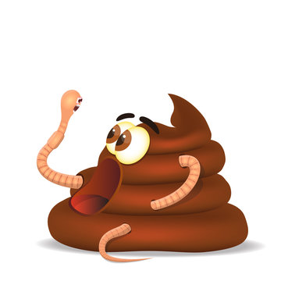
Dışkının mikroskobik incelemesinde;
Serum fizyolojikle karıştırılıp → hareketli trofozoitler (G. lamblia ve E. histolytica )
Lugol solüsyonu ile karıştırılıp → helmint yumurtaları ve protozoon kistleri
Eğer amip düşünülüyorsa taze dışkı örneği alınmalı
!! Dışkının rutin parazitolojik incelemesi ciddi düzeyde eğitimli ve deneyimli personel gerektirir.

Slide 15
Entamoeba Histolytica (Amebiyazis)
Klinik bulgular
Noninvaziv asemptomatik
Non-dizanterik kolit →en hafif formudur
Karaciğer absesi → en sık kolon dışı organ tutulumu, sağ üst kadran ağrısı + ateş, nadiren akciğere veya batına rüptüre olup ölüme yol açabilir
Ameboma →kolonda palpabl kitle olarak kolon ca ile karışabilir, en sık çekumda
Enfeksiyon nadir olarak genitoüriner sistem, deri, kan yoluyla beyin veya diğer organlara yayılabilir

Slide 16
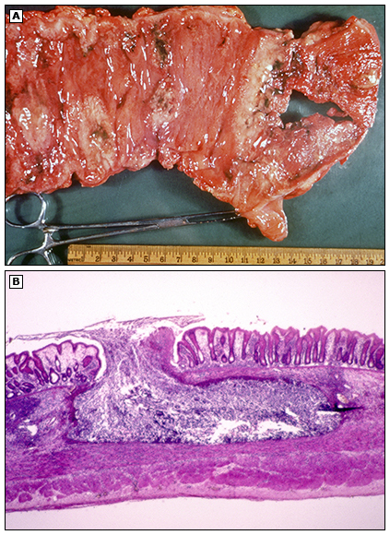
Amibik dizanteri
En yaygın formudur
Karın ağrısı, kanlı mukuslu ishal (ezilmiş dağ çileği), dışkıda
makroskopik/ mikroskobik kan, tenesmus
Kilo kaybı semptomlar sinsi ilerlediğinde görülebilir
İntestinal spazmların olduğu dönemde kabızlık
Toksik megakolon, anal ülserasyon, hatta perforasyona varan komplikasyonlar görülebilir
Notes:
Çoklu ülser oluşumunu gösteren amebik kolitin kaba patolojisi.
(B) Amebiasisin klasik şişe şeklindeki ülseri. Yaygın submukozal invazyon ile mukozal ülserasyon gösterilmiştir.

Slide 17
Epidemiyoloji
Tüm dünyada bulunmakla beraber sosyo-ekonomik düzeyi düşük toplumlarda sık
Gelişmiş ülkelerde göçmenler, endemik bölgeden gelenler, toplu halde yaşayanlar ve eşcinsel ilişki yaşayan erkekler riskli gruplar
Fekal-oral yol ile enfekte su ve yiyeceklerle kistlerin alınmasıyla bulaş
Ağız yoluyla alınan kist mide asidinden etkilenmez, alkali olan ince barsakta açılır
Kolonu enfekte ederek trofozoitleri oluşturur
İnübasyon süresi ortalama 2-4 hafta olmakla birlikte yıllar sürebilmekte
Bazı asemptomatik olgular yıllarca fekal yolla kist yayarlar

Slide 18
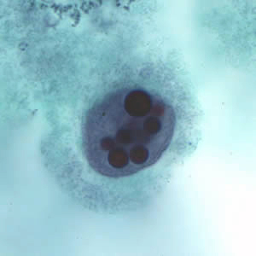
Tanı
1.Taze dışkı mikroskobik incelemesi (30 dk içinde bakılmalı ya da formalinle sabitlenmeli): trofozoitlerin hareketi+ trofozoit içinde fagosite edilmiş eritrositler (en az 3 kez natif, lugol ve trikrom boyama ile birlikte incelenmesi daha güvenilir)
2. Dışkıda amip antijen bakılması (ELISA)
3. Dışkının amip PCR incelenmesi
4. Ekstraintestinal; serolojik inceleme, MRG, USG vb görüntüleme
*’yanlış pozitif’ ve ‘yanlış negatif’ çok sık olduğundan mikroskopi + antijen ile tanı konulması önerilmekte

Slide 19
Tedavi
Doku amebisid ilaçlar (trofozoitler için)
Nitroimidazoller:
-Metronidazol
-Tinidazol
-Ornidazol
Luminal amebisid ilaçlar (kistler için) (TR’de yok)
-Diloksanit furoat
-Paramomisin
-İodoquinol

Slide 20
Asemptomatik intestinal (portör): Luminal amebisid
İntestinal enfeksiyon (amibik dizanteri): Nitroimidazol + takiben luminal amebisid
Hepatik abse: nadiren abse drenajı veya cerrahi gerekebilmekte
İdeal olan doku ve luminal amebisidlerin birlikte kullanımı
Metronidazol ilk seçenektir, uygun dozda en az 10 gün kullanılmalı , kistlere etkili değil
Fulminan kolit gibi olası şiddetli tablolarda gram negatif enterik organizmalar için tetrasiklin gibi ampirik geniş spektrumlu antibiyotik eklenmeli
Tedaviden sonra kontrol dışkı incelemesi önerilir

Slide 21

Örnek reçete
-Erişkin
1.Metronidazol
Flagyl 500 tb / Nidazol 500 tb
S: 3*1000 mg yemeklerden önce PO, 10 gün
2. Tetrasiklin (kolit, peritonit)
Tetra 250mg 16 kap
S:4*250 mg,PO, 10 gün
-Çocuk
1.Metronidazol
Flagyl 125mg/5ml oral susp.
S:40-50mg/kg/gün, 3 eşit doza bölünerek yemeklerden önce PO, 10 gün

Slide 22

Korunma
Su/yiyecek kontaminasyonunun engellenmesi, sebzelerin iyice yıkandıktan sonra 15 dk sirke içide bekletilmesi
Suların kaynatılması amip ve kistleri %100 yok eder, iyot tabletleri klorlama etkisiz
Fekal metaryellerin hijyenik şekilde ortadan kaldırılması
Fekal-oral bulaşa yol açabilecek cinsel aktiviteden kaçınmak
Amebiyazis tanılı kişilerin kesin tedavi olana kadar havuz vb toplu mekanlarda izole olması

Slide 23
Giardia İntestinalis
İnsanlarda sindirim sistemini tutan en sık protozoon
Asemptomatik taşıyıcı oranı tüm enfekte olanlar arasında %50-75lere varabilmekte
Semptomatik enfeksiyon çocuklarda erişkinlerden daha sıktır
Akut abdominal kramplar, iştahsızlık, distansiyon, bulantı, kusmanın eşlik ettiği patlayıcı tarzda çok sulu, yağlı, çok kötü kokulu ishal görülmekte (duodenumda villuslara yapışan parazitin mekanik olarak malabsorbsiyona neden olması)
Kronikleşen süreçte kilo kaybı, çocuklarda büyüme-gelişme geriliği, A ve B12 vitamin eksikliği

Slide 24
Epidemiyoloji
Giardia kistleri atıldıktan hemen sonra aktif hale gelip, 4 derecede 3 ay canlı kalabilir
En yüksek insidans 1-9 yaş arası çocuklar
Ana rezervuarı insan olmakla birlikte; köpek, kedi, kemirgen, sığır vb birçok hayvanda
İnsana bulaş direkt insandan, fekal bulaşa uğramış su/gıdadan, hayvan temasından
Enfekte kişi haftalar-aylarca kist atılımına devam edebilir
İnkübasyonu 1-3 haftadır

Slide 25
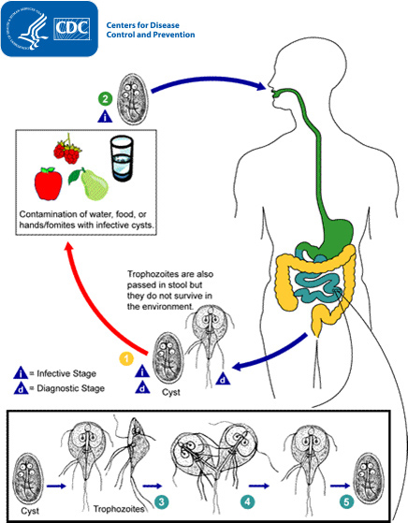
Notes:
Giardia kistleri yiyecek, su ve yüzeyleri kontamine edebilir ve yaşam döngülerinin bu enfektif aşamasında yutulduğunda giardiazise neden olabilir. Enfeksiyon, kişi kontamine su, yiyecek, el, yüzey veya nesnelerden Giardia kistlerini yuttuğunda ortaya çıkar.
Giardia kistleri yutulduğunda , ağızdan, yemek borusundan ve mideden ince bağırsağa geçerler ve burada her bir kist, eksitasyon adı verilen bir işlemle iki trofozoit salar. Giardia trofozoitleri daha sonra enfekte kişiden beslenir ve besinleri emer .
Giardia trofozoitleri, uzunlamasına ikili fisyon adı verilen bir süreçte ikiye bölünerek çoğalır, serbest kalabilecekleri veya ince bağırsağın iç astarına bağlanabilecekleri ince bağırsakta kalırlar.
Giardia trofozoitleri daha sonra kolona doğru hareket eder ve enstasyon adı verilen bir süreçle tekrar kist formuna dönüşür . Giardia kisti dışkıda en sık görülen evredir.
Hem Giardia kistleri hem de trofozoitler, giardiazisi olan birinin dışkısında bulunabilir ve giardiazisi teşhis etmek için mikroskobik olarak gözlemlenebilir. Giardia kistleri dışkıyla geçtiğinde veya kısa bir süre sonra bulaşıcıdır ve kistler soğuk suda veya toprakta birkaç ay yaşayabilir.

Slide 26
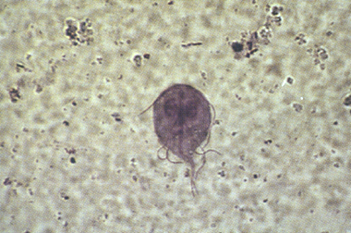
Tanı
1.Taze dışkı mikroskobik bakısında trofozoit ve kistlerin görülmesi
2. Dışkıda ELISA ile antijen bakılması
3. Duodenum aspirasyonunda kist/trofozoit görülmesi
Notes:
Kolayca tespit edilebilen kamçılı Giardia trofozoitini ortaya çıkaran yüksek güçlü mikroskopi . Giardia trofozoitleri 10 ila 20 mikrometre uzunluğundadır.

Slide 27
Tedavi
-Dehidratasyon ve elektrolit anormalliği varsa düzeltilmelidir
Metronidazol, Ornidazol, Seknidazol
Örnek reçete
-Erişkin -Çocuk
Metronidazol Metronidazol
Flagyl 500 mg tb S: 2*1 PO, 5 gün Flagyl 125mg/5ml oral susp
20-25mg/kg/gün PO, 8 saat arayla 3 doz

Slide 28
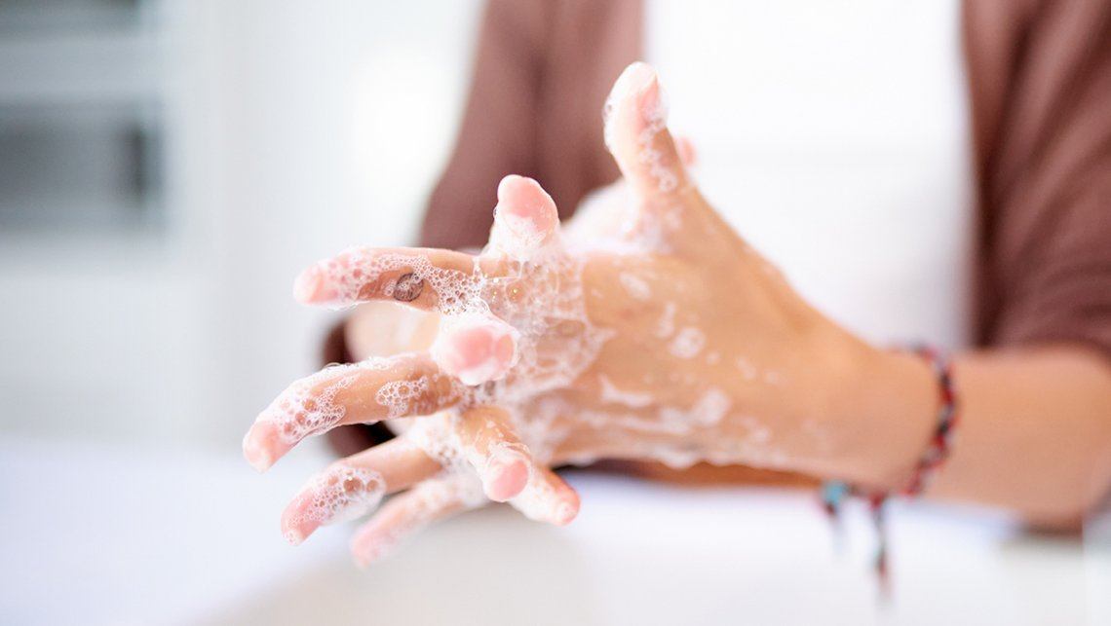
Korunma
Genel hijyen kurallarına uyulmasının yanında eller su ve sabunla en az
20 sn yıkanmalı
Bebek bezi değişimi, evcil hayvan dışkısı sonrası
İnsan dışkısının gübre olarak kullanılmaması
Kreş salgınlarında hastaların izolasyonu
Kamp ve doğa yürüyüşünde temiz su tüketimi (kistler klorlamaya dirençlidir)

Slide 29
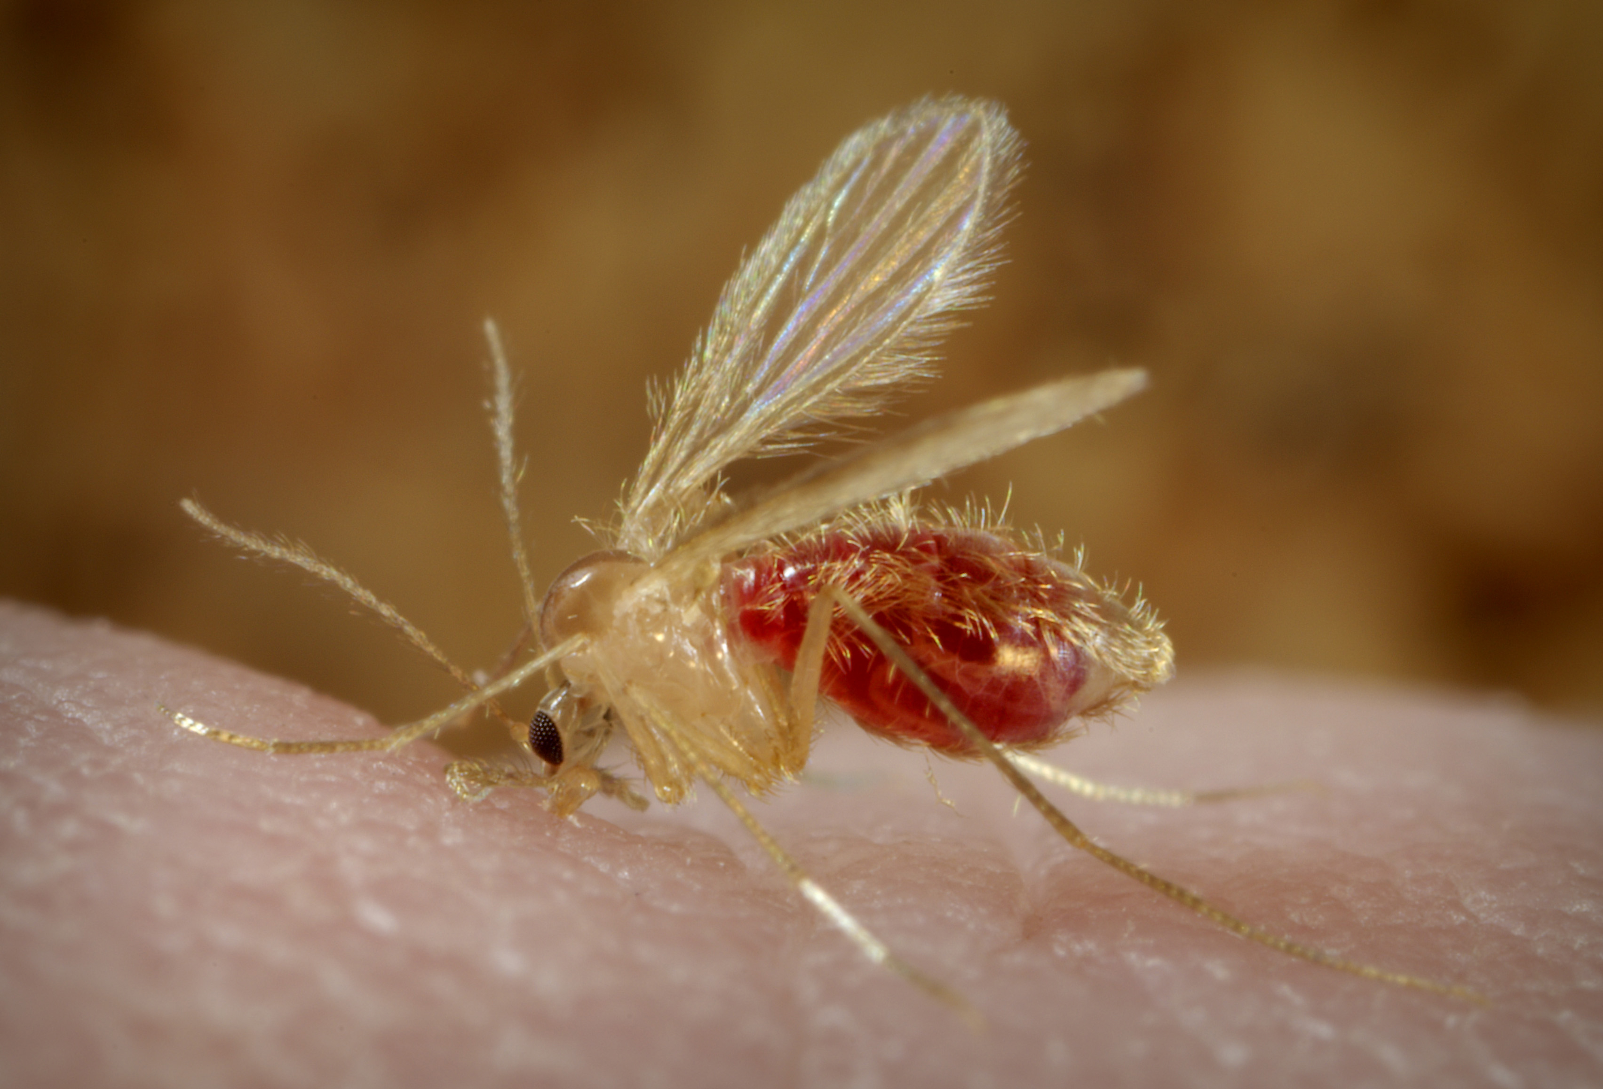
Leishmaniosis
Vektörü olan enfekte tatarcık (dişi kum) sineklerinin ısırmasıyla yayılan Leishmania parazitleri neden olur
Enfekte insan, köpek, kemirgen rezervuar konaktır
Tropik/subtropik bölgelerde, güney Avrupa’da; ülkemizde ise Diyarbakır, Şanlıurfa, Adana başta olmak üzere güneydoğuda endemik
Halk arasında Urfa çıbanı, Antep çıbanı, yıl çıbanı, Şark çıbanı, güzellik yarası
Bildirimi zorunlu bir hastalık
İnkübasyon süresi haftalar ile yıllar arasında değişmektedir

Slide 30
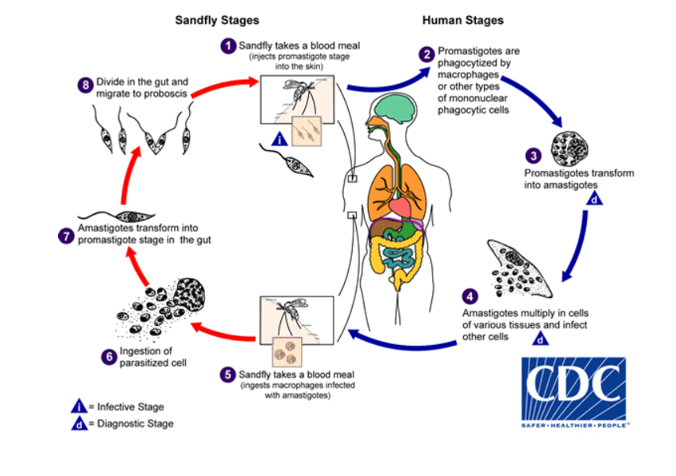
Notes:
Leishmaniasis, enfekte dişi flebotomin kum sineklerinin ısırmasıyla bulaşır. Kum sinekleri, kan emerken hortumlarından enfektif evreyi (yani promastigotları) enjekte ederler . Ponksiyon yarasına ulaşan promastigotlar, makrofajlar ve diğer mononükleer fagositik hücreler tarafından fagositize edilir. Promastigotlar, bu hücrelerde , basit bölünme ile çoğalan ve diğer mononükleer fagositik hücreleri enfekte etmeye devam eden parazitin (yani, amastigotlar) doku aşamasına dönüşür . Parazit, konakçı ve diğer faktörler, enfeksiyonun semptomatik hale gelip gelmediğini ve kutanöz veya visseral leishmaniasis ile sonuçlanıp sonuçlanmadığını etkiler. Kum sinekleri, enfekte hücreleri kan yemekleri sırasında yutarak enfekte olurlar ( ,). Kum sineklerinde, amastigotlar promastigotlara dönüşür, bağırsakta gelişir ( Viannia alt cinsindeki leishmanial organizmalar için arka bağırsakta ; Leishmania alt cinsindeki organizmalar için orta bağırsakta ) ve hortuma göç eder .

Slide 31
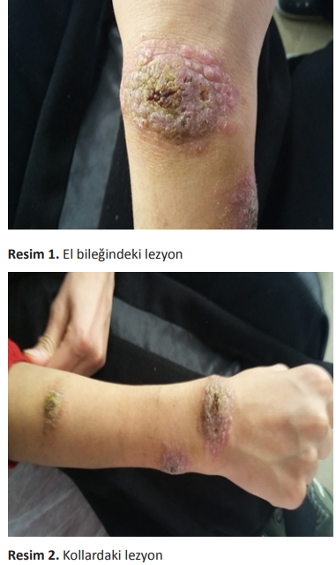
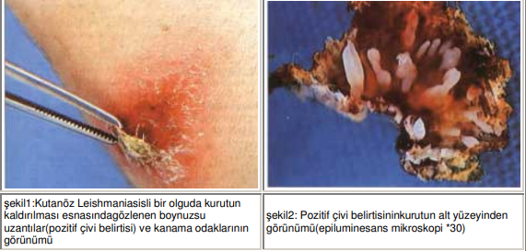
Klinik belirtiler
Kutanöz Leishmaniosis:
Dişi kum sineği ısırığı sonrası parazitlerlokal olarak mononükleer fagositlerde çoğalarak eritematöz papül →yavaş biçimde nodül → kenarları kalkık, sınırları endüre ülseratif lezyon
Lezyonlar nodül, papül, plak ; tek veya çok sayıda olabilir
Hulusi Behçet çivi belirtisi
Genellikle vücudun açık bölgelerinde, eşlik eden lenfadenopatiler olabilir
Düz atrofik skar ile sonuçlanır
ÖZKAN ve ark. Pediatrik Kutanöz Leishmaniasis Olgusu Bozok Tıp Derg 2016;6(2):70-2

Slide 32
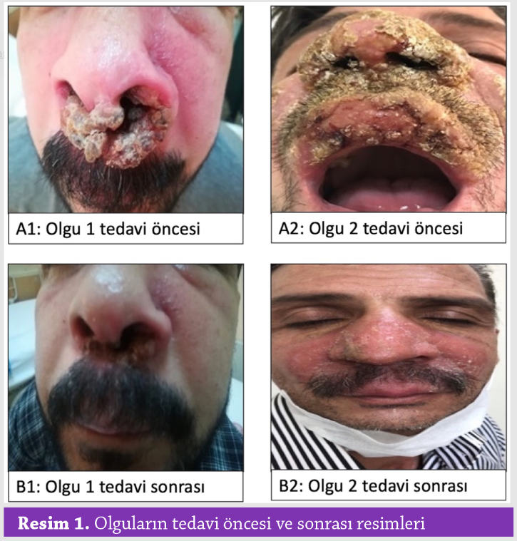
Mukokutanöz Leishmaniosis:
Parazitin ciltten nazo-orofaringeal/larengeal mukozaya yayılımı sonucunda
Genellikle orijinal kutanöz hastalık iyileştikten aylar-yıllar sonra klinik ortaya çıkar
Tedavi edilmediğinde mukozaların ülseratif destruksiyonu (nazal septum perforasyonu gibi)
Çabalak M, Çulha G, Bal T, Kaya T, Çelik E. Mukozal Tutulumlu Kutanöz Leishmaniasis. Turkiye Parazitol Derg 2021;45:227-229.

Slide 33
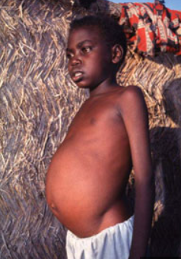
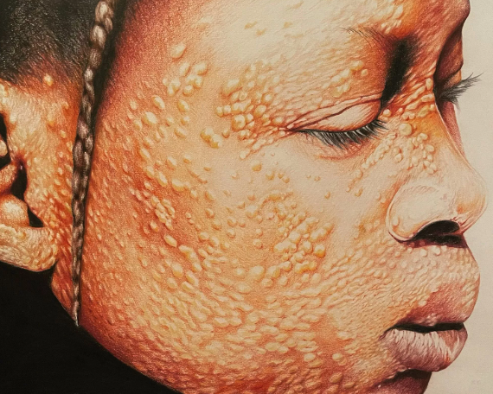
Visseral Leishmaniosis:
Parazitin retiküloendotelial sistemde (dalak, karaciğer, kemikiliği makrofajlar içinde) yayılmasıyla
Ateş, kilo kaybı-kaşeksi, hepatosplenomegali (dalak daha belirgin),pansitopeni, hipergammaglobulinemi, hipoalbüminemi
Bazı hastaların cildinde gri renk değişikliği → Hintçe'de siyah humması anlamına gelen kala-azar terimi
Kala-azar sonrası dermal leishmaniasis (PKDL)
Tedavi edilmemiş/ilerlemiş → doğrudan hastalıktan dolaylı
→ sekonder enfeksiyon/ kanama gibi komplikasyonlardan dolayı ölümcül olabilmekte
The Lancet

Slide 34
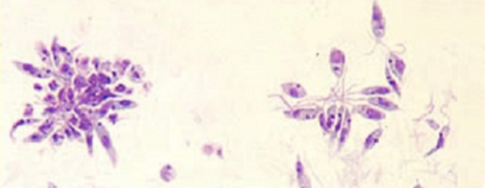
Tanı
Ülser kabuğunun kaldırılan kenarındaki seröz sıvıdan → Giemsa boyama ile yapılan yaymada amastigot
NNN besi yerinde kültür
PCR
Visseral leishmaniasis ; splenik aspirat hayatı tehdit eden kanama
Kemik iliği aspirasyonu çok daha güvenli

Slide 35
Tedavi
Kutanöz Leishmaniasiste Tedavi Protokolü
1. 4 cm’den küçük , 4’ten az sayıdaki lezyonlarda immün bozukluk ve kontrolsüz diyabet yoksa;
temiz su sabunla yıkama ve kapalı pansuman → Altı ay içinde iyileşme olmazsa antileishmanial tedavi
2. İyileşmeyen lezyonlarda, 4 cm’den küçük, 4’ten az sayıdaki lezyonlarda, lokal tedavi için uygun yerdeyse, hastada immün bozukluk ve kontrolsüz diyabet yoksa ;
-L. major lezyonlarına 20 gün süresince günde 2 kez topikal paromomycin merhem(Humatin- TR’de yok),
-Kriyoterapi ve İL antimon kombine tedavisi,
-Termoterapi,
-Haftada 2 kez olmak üzere 3-4 hafta süresince lokal 5 değerlikli antimon
Meglumine antimonate (Glucantime) ve Sodium stibogluconate (Pentostam) ;lokal enjeksiyon içine 3-5 ml, haftada 1 defa , toplam 5 kür
3. Yine iyileşmeyen lezyonlarda, çapı > 4 cm, sayıları 4’ten fazla, lokal tedavi için uygun lokalizasyonda
olmayan , immün sistemi bozuk ve kontrolsüz diyabeti olan hastalarda→ kontrendikasyon yoksa sistemik
5 değerlikli antimon tedavisi

Slide 36
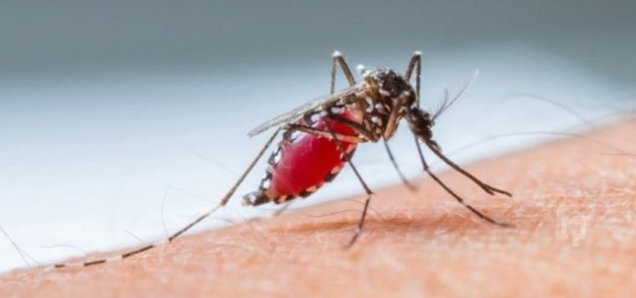
Sıtma (Plasmodium)
Sıtma , Anofel cinsi sivrisinek kaynaklı bir hastalık
2020'de dünya çapında tahmini 241 milyon sıtma vakası
Sahra altı Afrika'da çoğu çocuk olmak üzere 627.000 kişi öldü
ABD’de her yıl 2.000 sıtma vakası → Sahra altı Afrika ve Güney Asya'dan dönen gezginler ve göçmenler
Türkiye’de P.vivax tek etken
Yerli vaka sayısı 2009’da 38, 2010’da 0 ve 2011’de 4 nüks (semptomsuz aylar hatta yıllar sonra) olarak kaydedilmiş
Her yıl ortalama 200-250 yurtdışı kaynaklı sıtma vaka bildirimi

Slide 37
Kuluçka süresi 7 ila 30 gün arasında
P. Falciparum, P. Vivax, P. Ovale, P. Malariae, P. knowlesi insanda hastalık yapabilen türler
Profilaktik ilaçlar, semptomları haftalarca veya aylarca geciktirebilir → son 12 ayda endemik bölgeden geliş sorgulanmalı

Slide 38
Komplike Olmayan Sıtma
Soğuk evre→ üşüme, titreme
Sıcak evre→ ateş, baş ağrısı, kusma; küçük çocuklarda nöbetler
Terleme, normal sıcaklığa dönüş, yorgunluk
Ateş
Titreme
Terleme
Baş ağrısı
Bulantı ve kusma
Vücut ağrıları
Yüksek ateş
Terleme
Zayıflık
Splenomegali
Hafif sarılık
Hepatomegali
Artan solunum hızı

Slide 39
Şiddetli Sıtma
Bilinç bozukluğu, nöbetler, koma
Hemolize bağlı şiddetli anemi
Hemolize bağlı hemoglobinüri
Akut solunum sıkıntısı sendromu (ARDS), tedaviye yanıt olarak parazit sayısı azaldıktan sonra bile ortaya çıkabilen, oksijen değişimini engelleyen akciğerlerdeki inflamatuar bir reaksiyondur.
Koagülasyonda anormallikler
Kardiyovasküler kollapsa bağlı hipotansiyon
Akut böbrek hasarı
Kırmızı kan hücrelerinin %5'inden fazlasının sıtma parazitleri tarafından enfekte olduğu hiperparazitemi
Metabolik asidoz ve hipoglisemi

Slide 40
Tanı
İnce yayma ve kalın damla mikroskobi (altın standart)
Giemsa
Seroloji (IFA) (ELISA)
PCR
Hızlı antijen kitleri
→ Tanı almış tüm sıtma vakaları için tür doğrulaması ve ilaç direnci çalışmaları CDC merkezlerinde ücretsiz olarak yapılmaktadır

Slide 41
Koruma
Kemoprofilaksi seçimi, bireysel güzergahlara ve koşullara göre ayarlanmalı
SEYAHAT SAĞLIĞI DANIŞMA HATTI 444 77 34
Alacakaranlık ve şafak arasında açık havaya maruz kalmaktan kaçınmak
Açıktaki cilt miktarını azaltan giysiler giymek
Böcek savar giymek
Böcek ilacı ( permetrin ) ile işlenmiş cibinliklerin içinde uyumak

Slide 42
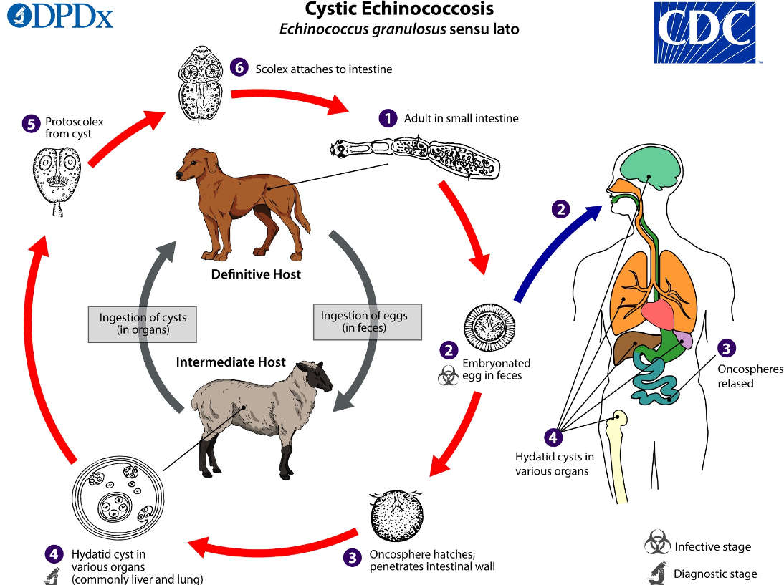
Echinococcus granulosus (Kist Hidatik)
Larva formları insanda hastalığa neden olur, insan ara konaktır
Köpek, kurt ve çakallar kesin konaktır
Aynı zamanda koyun, sığır, keçi, tilki ve domuzlar da ara konaktır

Slide 43
Çoğu asemptomatik → En sık karaciğer , ikinci sıklıkta akciğerler olmak üzere yavaş büyüyen kitlelere neden olur
Sağ üst kadranda ele gelen kitle ,sağ epigastrik ağrı, bulantı/kusma
Yırtılma→ anaflaksi , sızıntı → aralıklı alerjik belirtiler
Kuluçka süresi → genellikle birkaç yıl
Dalak, böbrekler, kalp, kemik ve merkezi sinir sistemindeki az sıklıkta
Spontan veya travmaya bağlı kist rüptüründen sonra → yeni kistler

Slide 44
Alveoler Ekinokokkoz :
karaciğer sağ lobdan doğrudan yayılım veya hematojen
maligniteye benzer
ince bir periferik yoğun fibröz doku tabakası ile kaplı beyaz amorf bir materyalle dolu merkezi bir nekrotik boşluk
rüptürü halinde anaflaksi riski yüksektir

Slide 45
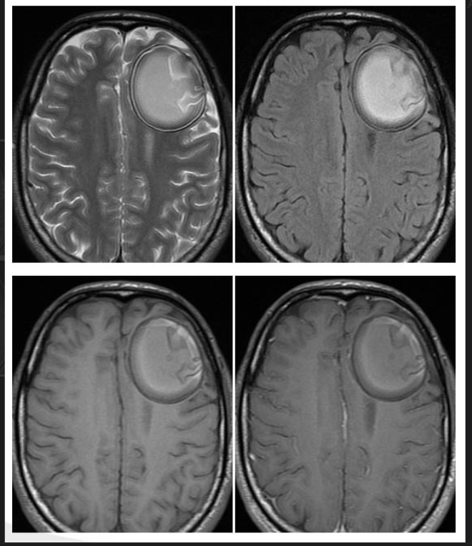
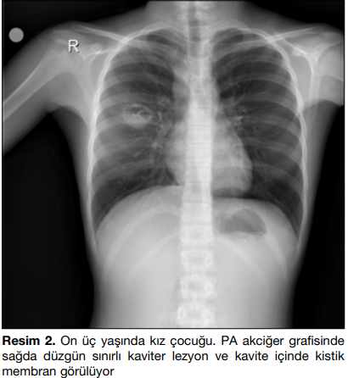
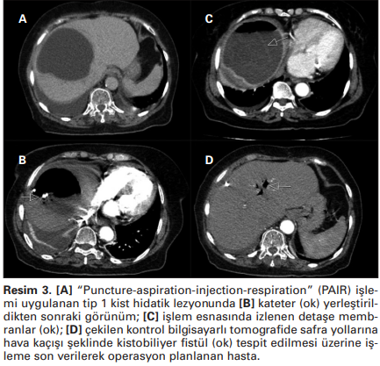
Tanı:
BT, MRG, USG
Serolojik testler yanlış negatif olabilmekte
Ayırıcı tanı:
İyi huylu kistler
Kaviter tüberküloz
Mikozlar
Apseler
Benign/malign neoplazmalar
https://tmrd.org.tr/olgu/serebral-hidatik-kist-127
www.toraks.org.tr
www.klimikdergisi.org

Slide 46
Tedavi
Ultrasonografik evreleme ile karar verilir
1.PAIR(ponksiyon/iğne ile aspirasyon, protoskolisidial ajanların enjeksiyonu ve reaspirasyon):
komplike olmayan vakalarda
KE: safra yollarıyla bağlantılı, yüzeyel, septalı kistler
2.Cerrahi eksizyon:
Komplike vakalarda endike, dökülmeyi önlemek için hipertonik salinle yıkama,kistleri rüptüre etmeden çıkarma
3.Bekle ve gör
Albendazol cerrahi/PAIR günler/haftalar önce başlanır
İlaç* | Yetişkin Dozu | Pediatrik Dozaj
albendazol | 400 mg, günde iki kez ,oral 1-6 ay boyunca | 10-15 mg/kg/gün (en fazla 800 mg), iki doz halinde, oral,1-6 ay boyunca

Slide 47

Korunma
-El hijyeni
-Köpek dışkısıyla temastan kaçınmak
-Köpeklerin kemirgen/koyun leşiyle beslenmesini önlemek

Slide 48
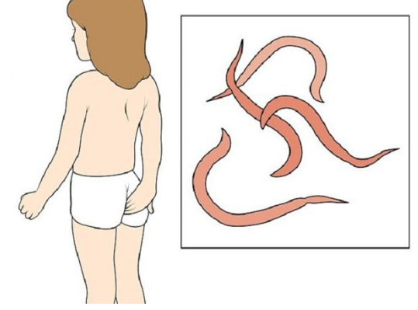
Enterobius vermicularis (kıl kurdu)
Nematod (yuvarlak kurt) ; uzun, sivri kuyruğu nedeniyle kıl kurdu
İnsan bilinen tek doğal konak
Yumurtaları doğrudan/dolaylı yutarak → enfekte
Yumurtalar anüs çevresinde biriktirilir → eller, oyuncaklar, yatak takımları,klozet kapakları ; kontamine elleri ağız bölgesine koyarak
Yumurta kalın ve saydam kabuklu, kalın albuminöz tabaka çevreye/ellere yapışmayı sağlar
Kıl kurdu yumurtaları çok küçük olduğundan nefes alırken yutulması mümkün
Okul çağındaki çocuklar, aileleri, bakıcıları, kurumlardaki çocuklar

Slide 49
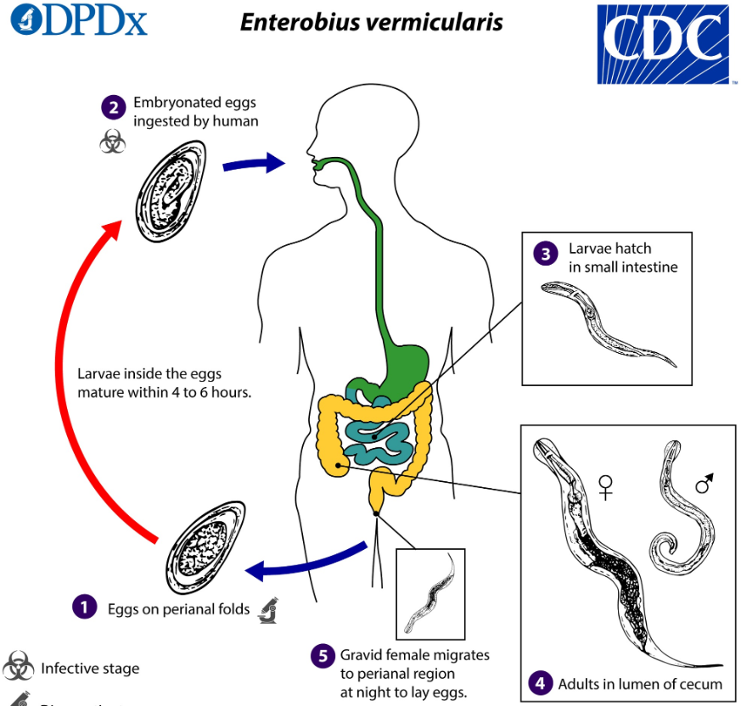
Yetişkin gebe dişi → ince bağırsakta 1-2 ayda olgunlaşır → kolona göç eder ve geceleri konakçı uyurken anüsün çevresine yumurta bırakır
Anal kaşıntı, tahriş olması ve kaşınması sekonder bir bakteriyel enfeksiyon
Diş gıcırdatma, uykusuzluk, hatta karın ağrısı veya nadiren apandisit
Kadın genital sisteminde vulvovajinit, endometrit, salpenjit

Slide 50
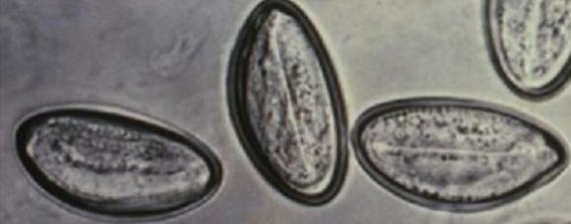
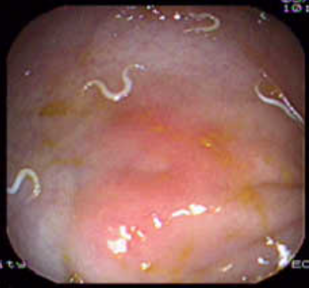
Tanı
https://www.cdc.gov/parasites/pinworm/
1.Kişi uyuduktan 2-3 saat sonra perianal bölgedeki solucanları aramak
2.Sabah uyanır uyanmaz tuvalete gidilmeden anüs çevresinden arka arkaya 3 sabah alınan selofan bantlı lam örnekler→ yumurtalar mikroskop altında görünür olacaktır
3.Tırnak altından alınan numunelerin mikroskop altında incelenmesi
Kıl kurdu yumurtaları ve solucanlar dışkıda genellikle seyrek olduğundan, dışkı örneklerinin incelenmesi önerilmez. Kıl kurdu enfeksiyonlarını teşhis etmek için serolojik testler mevcut değildir.

Slide 51
Tedavi
Mebendazol, albendazol, pirantel pamoat ilaç seçenekleridir.
Mutlak aile tedavisi gerektirir!!
Mebendazol:
Vermazol 100 mg tb, s:1*1 sabah aç, PO, tek doz. 2 hafta sonra tdv tekrarı
*2 yaş üstü ve erişkinde doz aynı, 2 yaş altı kullanımı önerilmemekte
2.Albendezol:
Andazol 400 mg tb, 200 mg/10 ml susp
Erişkin ve 2 yaş üstü;
S:1*400 mg, sabah aç, PO, tek doz, 2 hafta sonra tekrar
2 yaş altı;
S: 1*10mg/kg , sabah aç, PO, tek doz, 2 hafta sonra tekrar
3. Pirantel pamoat:
Reçetesiz satılmakta
Kontil 725 mg çiğneme tb, 250mg /5ml susp
Erişkin;
>75 kg S:1*4 tb, PO, tek doz
<75 kg S:1*3 tb, PO, tek doz
Çocuk;
6-12 yaş: 1*2 tb, PO, tek doz
2-6 yaş: 1*1 tb, PO, tek doz
*2 yaş altında kullanımı önerilmemektedir

Slide 52
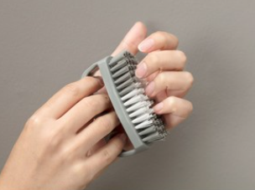
Korunma
Mümkünse tedaviye ailenin yanında yakın çevre dahil edilmeli
Tırnakların kısa kesilip, parmak uçlarının fırçalanarak yıkanması
Çarşaf, yastık, pijama, iç çamaşırı vb en az 60 derecede yıkanmalı
İç çamaşırları kızgın ütüyle ütülenmeli

Slide 53
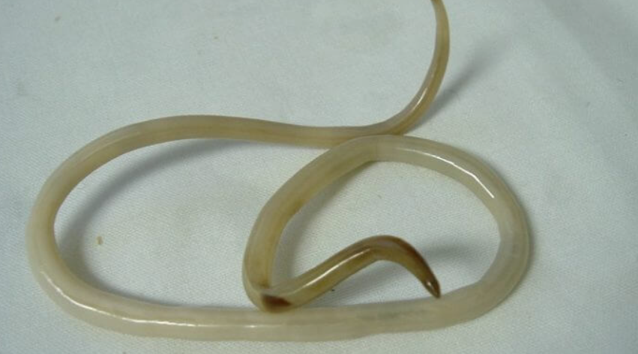
Ascaris lumbricoides
En yaygın bağırsak kurdu enfeksiyonlarından
Ülkemizde insanlarda yaşayan en büyük nematod (yetişkin dişiler: 20 ila 35 cm; yetişkin erkekler: 15 ila 30 cm)
Ara konağı yoktur, insanların parazitidir ancak insandan insana doğrudan bulaşmaz
Kişisel hijyen/temiz su yokluğunda ve insan dışkısının gübre olarak kullanıldığı yerlerde
Ascaris suum → domuz yetiştiren veya ham domuz gübresini gübre olarak kullanan
Dünyanın her yerinde → Asya'nın tropikal ve subtropikal bölgelerinde, Sahra altı Afrika'da, Amerika'da
Ülkemizde özellikle Güneydoğu ve Doğu Anadolu’da sık rastlanır

Slide 54
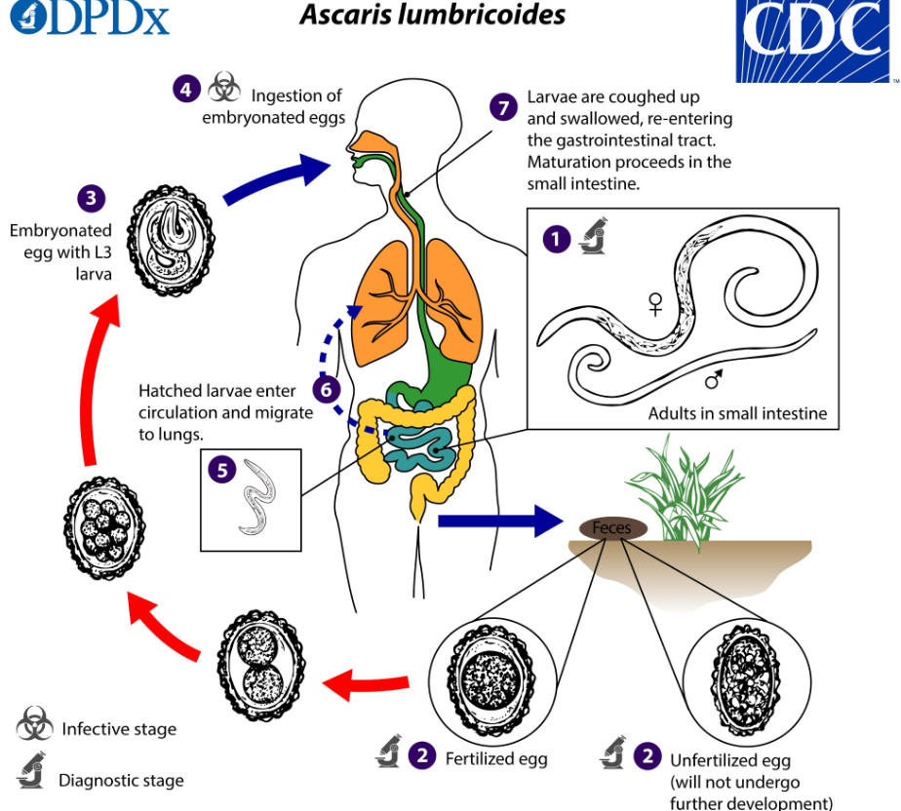
Çocuk → ağır enfeksiyonlar, büyüme gelişme geriliği
Yetişkin → genelde asemptomatik
Yüksek solucan yükü; karın ağrısına, bağırsak tıkanıklığına ve çok nadiren perforasyona neden olabilmekte
Safra yollarında tıkanıklık, apandisite, nazofaringeal atılım
Loeffler sendromu(ascaris pnömonisi) → larvalar öksürüldükçe tükürük ile yutulup yeniden bağırsakta evrimini tamamlayarak erişkin olur
Notes:
Yetişkin solucanlar, görüntüince bağırsağın lümeninde yaşar. Bir dişi günde yaklaşık 200.000 yumurta üretebilir ve bu yumurtalar dışkıyla geçer görüntü. Döllenmemiş yumurtalar yutulabilir ancak bulaşıcı değildir. görüntüLarvalar , çevresel koşullara (optimum: nemli, ılık, gölgeli toprak) bağlı olarak, 18 gün ila birkaç hafta sonra verimli yumurtalarda bulaşıcı hale gelir . Enfektif yumurtalar yutulduktan sonra larvalar çatlar , bağırsak mukozasını istila eder ve portal yoluyla akciğerlere sistemik dolaşıma taşınır görüntü. Larvalar akciğerlerde daha fazla olgunlaşır (10 ila 14 gün), alveol duvarlarına nüfuz eder, bronş ağacından boğaza yükselir ve yutulur.görüntü. İnce bağırsağa ulaştıklarında yetişkin solucanlara dönüşürler. Enfektif yumurtaların yutulmasından yetişkin dişi tarafından yumurtlamaya kadar 2 ila 3 ay gerekir. Yetişkin solucanlar 1 ila 2 yıl yaşayabilir.

Slide 55
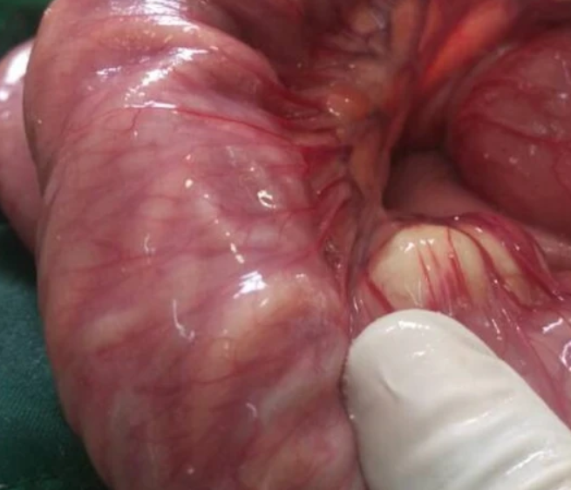
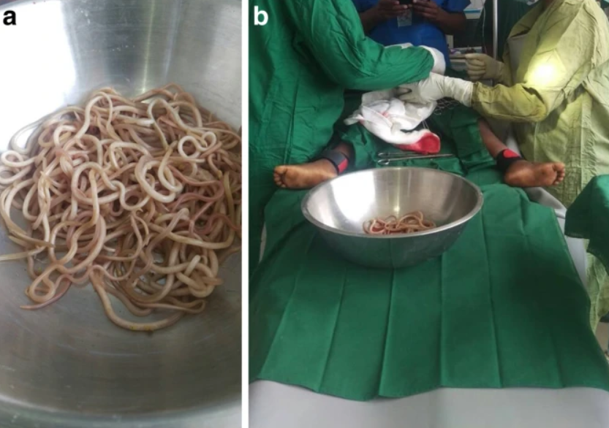
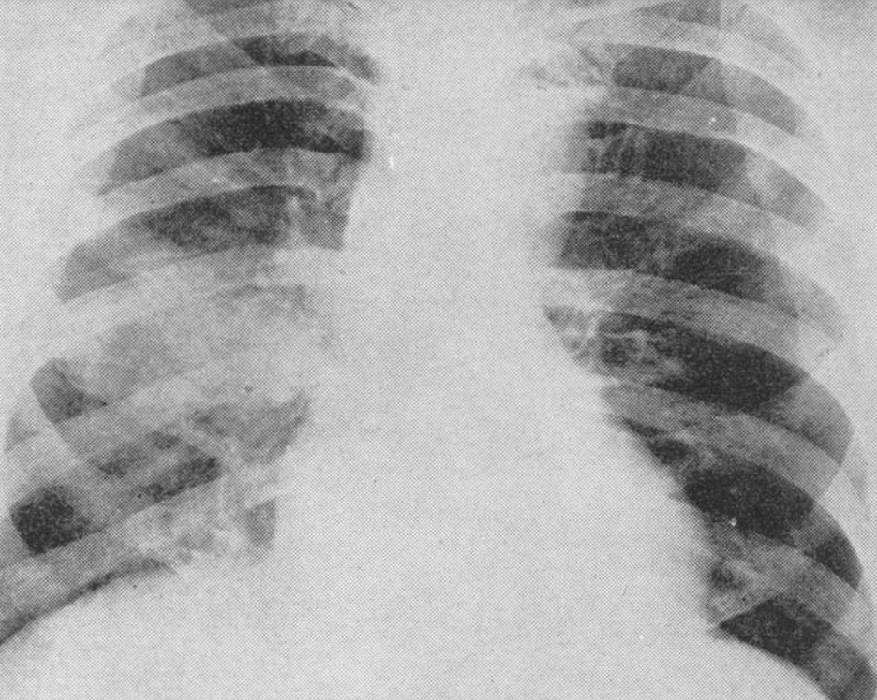
4 yaş siyahi erkek çocuk
yaygın karın ağrısı, kusma, kabızlık ve karın şişkinliği
elektrolit dengesizliği ile ilişkili subakut bağırsak tıkanıklığı? ileus?
eksploratuvar laparotomi → tıkanmış genişlemiş bir ince bağırsak → Ascaris lumbricoides
ameliyat sonrası 7. günde taburcu , oral tek doz 500 mg mebendazol
Mbanga, C.M., Ombaku, K.S., Fai, K.N. et al. Small bowel obstruction complicating an Ascaris lumbricoides infestation in a 4-year-old male: a case report . J Med Case Reports 13, 155 (2019). https://doi.org/10.1186/s13256-019-2103-y
Loffler sendromu, uptodate

Slide 56
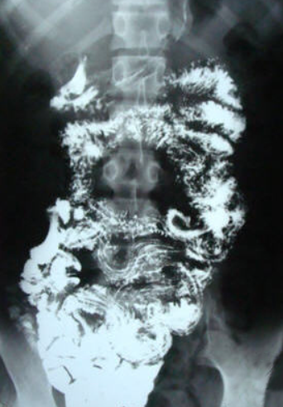
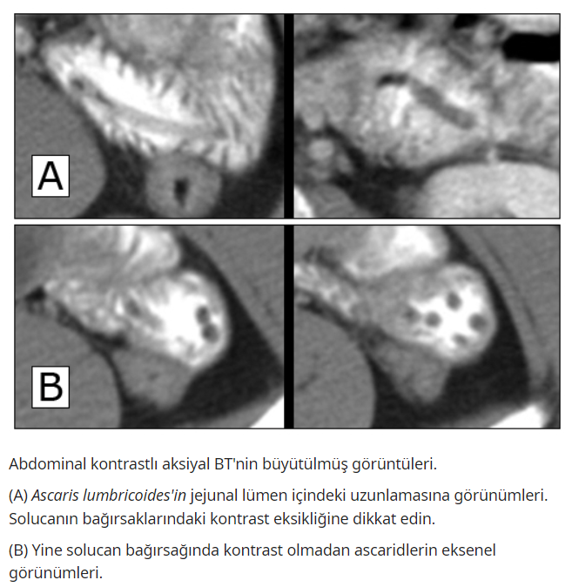
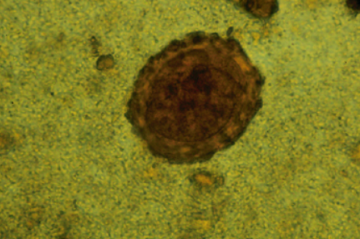
Tanı
Taze dışkı mikroskopisinde nativ-lügol bakıda A.lumbricoides yumurtalarının görülmesiyle
Erişkin parazitin ağız, burun veya anüsten çıkarak görülmesiyle
ADBG, baryumlu grafi, USG, BT

Slide 57
Tedavi
Mebendazol, albendazol, pirantel pamoat ilaç seçenekleridir.
Aile tedavisi gerekebilir.
Mebendazol:
Vermazol 100 mg tb, s:2*1 aç, PO, 3 gün üst üste
*2 yaş üstü ve erişkinde doz aynı, 2 yaş altı kullanımı önerilmemekte
2.Albendezol:
Andazol 400 mg tb, 200 mg/10 ml susp
Erişkin ve 2 yaş üstü;
S:1*400 mg, sabah aç, PO, tek doz, 3 hafta sonra tekrar
2 yaş altı;
S: 1*200mg , sabah aç, PO, tek doz, 3 hafta sonra tekrar
3. Pirantel pamoat:
Reçetesiz satılmakta
Kontil 725 mg çiğneme tb, 250mg /5ml susp
Erişkin;
>75 kg S:1*4 tb, PO, 3 gün üst üste
<75 kg S:1*3 tb, PO, 3 gün üst üste
Çocuk;
6-12 yaş: 1*2 tb, PO, 3 gün üst üste
2-6 yaş: 1*1 tb, PO, 3 gün üst üste
*2 yaş altında kullanımı önerilmemektedir

Slide 58
Korunma
İnsan dışkısı gübre olarak kullanılmamalı
Kanalizasyon suyunun karıştığı akarsularla tarım yapılmamalı
Dışkı ile kontamine toprakla temastan kaçınılmalı
El ve besin hijyenine dikkat edilmeli

Slide 59
Trichuris trichiura (Trihuriyaz)
Dünya çapında → kişisel hijyen ve temiz suya erişimin olmadığı tropikal iklimde
Çocuklar arasında daha sık
Yumurtanın kontamine gıda, toprak ve elle bulaşması ile oluşur
Çekum, kalın bağırsak tutulmakta
Ekstraintestinal fazı yok

Slide 60
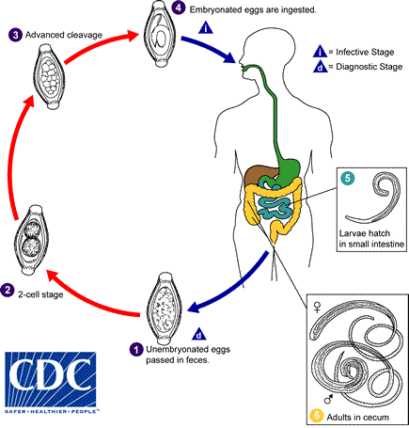
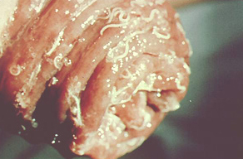
Hafif enfeksiyonda → asemptomatik
Ağır enfeksiyonda → kanlı mukuslu bol sulu, ağrılı dışkılama
Rektal prolapsus oluşabilir
Çocuklarda ağır enfeksiyon ciddi anemiye, büyüme gelişme geriliğine yol açabilir
Notes:
Embriyonlaşmamış yumurtalar dışkı ile atılır . Toprakta, yumurtalar 2 hücreli bir aşamaya , ileri bir bölünme aşamasına dönüşür ve sonra embriyonlaşırlar ; yumurtalar 15 ila 30 gün içinde bulaşıcı hale gelir. Yutulduktan sonra (toprak bulaşmış eller veya yiyecek), yumurtalar ince bağırsakta çatlar ve olgunlaşan ve kolonda yetişkin olarak yerleşen larvaları serbest bırakır . Yetişkin solucanlar (yaklaşık 4 cm uzunluğunda) çekumda ve çıkan kolonda yaşarlar. Yetişkin solucanlar, ön kısımları mukozaya yivli olacak şekilde bu konuma sabitlenir. Dişiler enfeksiyondan 60 ila 70 gün sonra yumurtlamaya başlar. Çekumdaki dişi solucanlar günde 3.000 ila 20.000 yumurta döker. Yetişkinlerin yaşam süresi yaklaşık 1 yıldır.

Slide 61
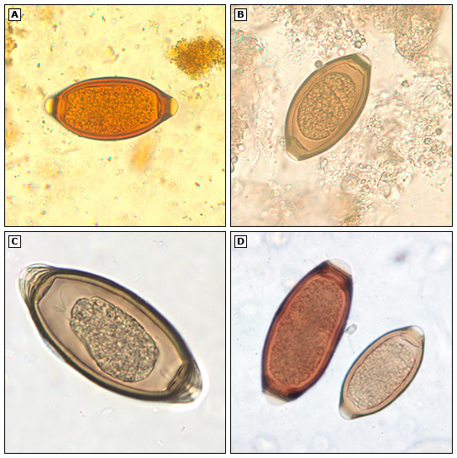
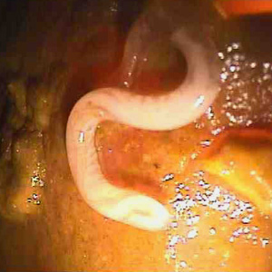
Tanı
Dışkının mikroskopisi (her iki uçta hiyalin tıkaçlı yumurta)
PCR
Kolonoskopi

Slide 62
Tedavi
İlaç | Yetişkinler ve çocuklar için dozaj
Albendazol | 3 gün boyunca ağızdan 400 mg
Mebendazol | 3 gün boyunca günde iki kez oral olarak 100 mg
İvermektin | 3 gün boyunca ağızdan 200 mcg/kg/gün
Albendazol yemekle birlikte alınmalı
İvermektin, aç karnına su ile alınmalı
İvermektinin 15 kg'dan hafif çocuklar için güvenliği kanıtlanmamıştır.

Slide 63
BİTLENME (PEDİKÜLOZ)
İnsan bitleri binlerce yıldır insanlardan beslenen kan emici, kanatsız böcekler
Her yıl tüm dünyada milyonlarca vaka
Bit istilası (pediküloz ve ptiriazis) en yaygın olarak kişiden kişiye yakın temas yoluyla yayılır
Köpekler, kediler ve diğer evcil hayvanlar insan bitinin bulaşmasında rol oynamaz
Bitler sürünerek hareket eder; zıplayamazlar veya uçamazlar.

Slide 64
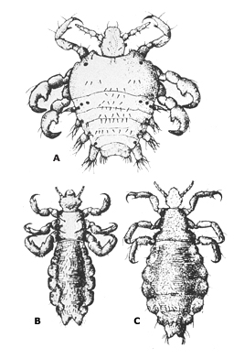
İnsanlar üzerinde yaşayan üç tip bit vardır:
Pediculus humanus capitis (baş biti)
Pediculus humanus corporis (vücut biti, giysi biti)
Pthirus pubis (“yengeç” biti, kasık biti)
Notes:
İnsanlar için özel olarak parazit olan üç çeşit bit, Phthirus pubis (resim A, yengeç biti), Pediculosis humanus capitis (resim B, baş biti) ve Pediculosis humanus corporis'tir (resim C, vücut biti).

Slide 65
Baş Biti (Pediculus humanus capitis)
Tek konakçısı insan olan bir ektoparazit
Günde birkaç kez kanla beslenir ve vücut ısısını korumak için kafa derisine yakın bir yerde bulunur
Yetişkin baş biti kabaca 2–3 mm uzunluğunda
Baş biti baş ve boynu istila eder ve yumurtalarını saç gövdesinin tabanına yapıştırır
Zıplayıp uçamasa da çok hızlı hareket eder

Slide 66
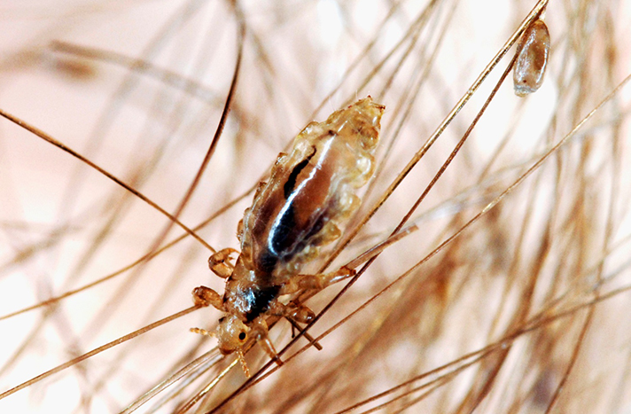
Yaşam döngüsü üç aşamadan oluşur: yumurta, nimf ve yetişkin.
Yumurtalar: Sirke
Kepek veya saç spreyi damlacıkları ile karıştırılırlar
Yetişkin dişi tarafından kafa derisine en yakın saç gövdesinin tabanında yapıştırılır
Oval ve genellikle sarı ila beyazdır
Sirkelerin yumurtadan çıkması yaklaşık 1 hafta sürer
Nimfler: Yumurta bir nimf bırakmak için çatlar
Yetişkin bir baş biti gibi görünür, ancak bir toplu iğne başı büyüklüğündedir
Yumurtadan çıktıktan yaklaşık 7 gün sonra yetişkin olurlar
Yetişkinler: Susam tanesi büyüklüğündedir
6 bacağı vardır (her biri pençelidir) ve ten rengi ila grimsi beyazdır
Dişiler günde 8 sirke kadar yumurtlayabilir
30 güne kadar yaşayabilirken, günde birkaç kez kanla beslenmeden 1-2 gün sonra ölür

Slide 67
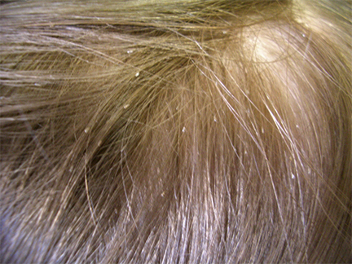
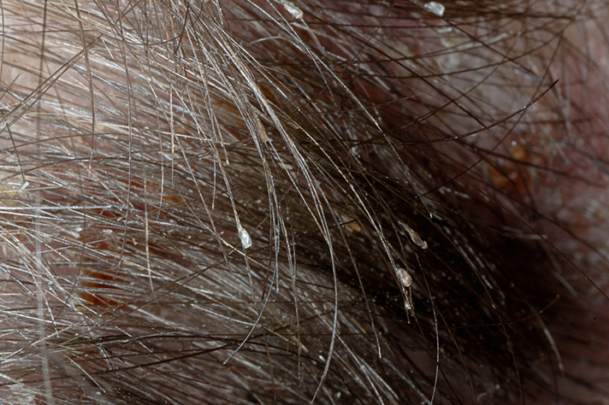
En çok okul öncesi ve ilkokul çağındaki çocuklar ve onların ev halkı ve bakıcıları arasında yaygın
Daha sık kafa kafaya temas nedeniyle, kız çocuklarında erkeklerden daha sık
Baş biti hastalık bulaştırmaz ve sağlık tehlikesi olarak görülmemekte ancak → kaşıma sonucu derinin sekonder bakteriyel enfeksiyonu görülebilmekte
Saç biti kapmak kişinin veya çevresinin temizliği ile ilgili değildir

Slide 68

Baş biti olan bir kişiyle kafa kafaya temas etmek → oyun sırasında çocuklar arasında yaygın
Okul, ev , başka yerlerde (spor aktiviteleri, oyun alanları)
Enfeste bir kişi tarafından giyilen şapka, eşarp, mont, toka gibi giysiler giymek
Enfeste tarak, fırça veya havlu kullanmak
Enfeste bir yatak, kanepe, yastık, halı üzerinde yatmak

Slide 69
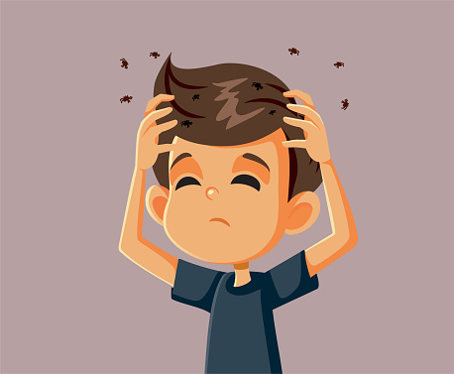
İlk/hafif istilada → asemptomatik
Kaşıntı ’prurit’ → en yaygın semptomudur ve bit ısırıklarına karşı
alerjik bir reaksiyondur , kaşıntının ortaya çıkması 4-6 hafta sürebilir
Gıdıklama hissi veya saçta hareket eden bir şey hissi
Sinirlilik ve uykusuzluk
Kafada kaşınmanın neden olduğu ve bazen normalde bir kişinin derisinde bulunan bakterilerle enfekte olabilen yaralar

Slide 70
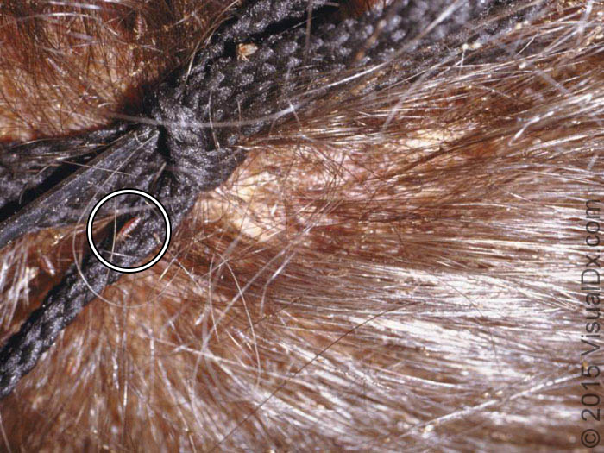
Tanı
Kişinin kafa derisinde veya saçında canlı bir nimf veya yetişkin bir bit bulunmasıyla konur

Slide 71
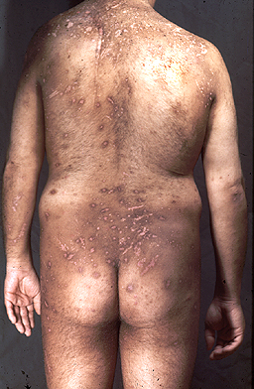
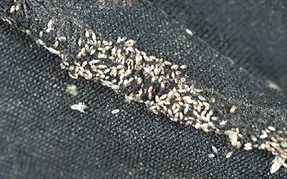
Vücut Biti (Pediculus humanus corporis)
Günde birkaç kez kanla beslenir ve vücut ısısını korumak için cilde yakın bir yerde bulunur
Yumurtaların bulunması ve giysi dikişlerinde sürünen bitlerin bulunmasıyla tanı koyulur
Bazen bir vücut biti deride sürünürken veya beslenirken görülebilir

Slide 72
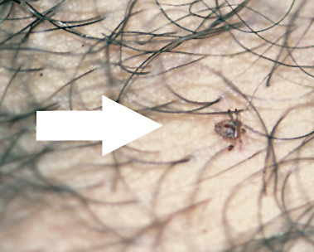
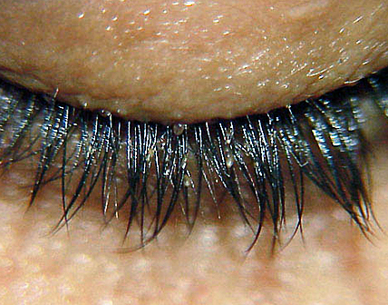
Kasık (yengeç) Biti (Phthirus pubis)
Genellikle cinsel temas yoluyla yayılır ve en çok yetişkinlerde
Kaş ve kirpiklerinde kasık biti bulunan çocuklarda cinsel istismar akla gelmelidir
Yoğun kaşıntı ciltte yaralara ve sekonder bakteriyel enfeksiyona yol açabilir
→ Kaşlarda veya kirpiklerde bulunan bit ve sirkelerin tedavisi :
Sadece birkaç canlı bit ve sirke varsa, bunları tırnak veya bit tarağı ile çıkarmak mümkün olabilir.
Tedavi gerekiyorsa, 10 gün boyunca günde 2-4 kez göz kapağı kenarlarına oftalmik dereceli vazelin merheminin dikkatli bir şekilde uygulanması.

Slide 73
Tedavi
Aile ve yakın çevre tedavisi önerilmektedir
Radikal tedavi saç ve kılların kesilmesidir
İlk tercih;
Permetrin %1
Kwellada %1 120 ml şampuan, Metrin Tıbbi şampuan 100ml
S:1*1, 10 dakika topikal, 1 hafta sonra 2.kür
Notes:
Saçlar kremsiz şampuan ile yıkanır, nemli iken saç diplerine masaj yaparak uygulanır , 10 dk beklenir sıcak suyla durulanır. Özel bit tarağı ile dipten uca taranır

Slide 74
veya
2. Pyetrin ve Piperonil Butoksit
Erişkin ve >6 aylık çocuklarda
Kwell P Şampuan , S:1*1 10 dakika topikal, 1 hafta sonra 2.kür
Notes:
Kuru saç ve cilt, şampuanla ıslatılır, 10 dk beklenir, az suyla iyice köpürtülür. Su ile iyice durulanır

Slide 75
Öneriler
Çamaşırlar, yatak örtüleri vb eşyalar en az 60 derece sıcaklıkta yıkanıp ütülenmeli
Saç fırça ve tarakları dezenfekte edilmeli veya atılmalı
Günlük saçları dipten uca kadar sık dişli bit tarağı ile taranmalı, tarak her kullanımdan sonra kaynar su ile dolu kapta bekletilmeli
Peluş oyuncak vb kalın hava almayan poşette en az 3 hafta bekletilmeli veya atılmalı
Kasık biti için eş zamanlı eş tedavisi yapılmalı
Bit ve sirkeleri 55 derecede 5 dakikadan fazla kaldıklarında ölürler

Slide 76
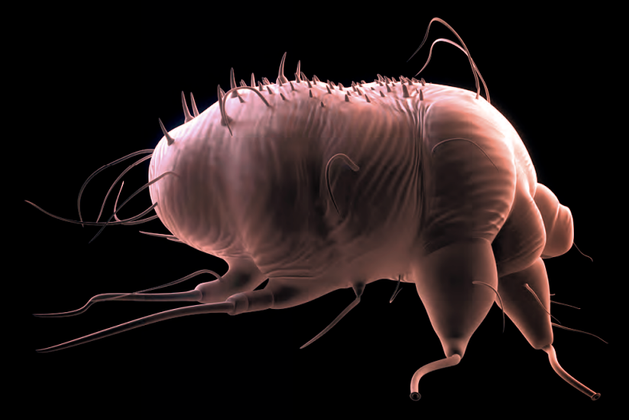
SCABİES (UYUZ)
Sarcoptes Scabiei Hominis’in neden olduğu deri enfestasyonu, çıplak gözle görülemez
Dünyanın her yerinde, her yaş, her cins, her sosyal grupta;
dünyada yaklaşık 300 milyon kişiyi etkilemekte
2009 da Dünya Sağlık Örgütü → "ihmal edilen bir cilt hastalığı"
İnsanlar kaynaktır; hayvanlar insan uyuzunu yaymaz
Kış ve son bahar aylarında daha sık
Asemptomatik kişiler→ uyuzu yayabilir
Kişiden kişiye uzun süreli fiziksel temas, yatak takımı, giysi ve havlu gibi kişisel eşyaların ortak kullanımı ile bulaş; el tokalaşma gibi kısa süreli temasla çok nadir
Huzurevleri,hapishaneler, çocuk yuvalarında salgın olabilmekte

Slide 77
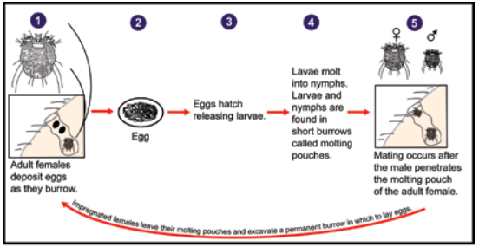
Sekiz ayaklı krem-bej rengi bir akar
Dişi akarlar erkeklerden daha büyük→0,3-0,5 mm
Çiftleştikten sonra ; erkek ölür, dişi proteolitik enzimlerinin yardımıyla epidermise girer
Açtıkları tünellerde ilerler ve 4-6 haftalık ömürleri boyunca günde 3-4 yumurta bırakır
Larvalar, 3-4 gün içinde yumurtadan çıkar üç aşamalı nimf formundan sonra yetişkinliğe ulaşır ve çiftleşerek döngüye devam eder
Yetişkin hastada ortalama 15-25 adet sarkop bulunur

Slide 78

KLİNİK BULGULAR
Belirtiler genellikle bulaştan 2-6 hafta sonra ortaya çıkar
Enfekte kişi semptomları olmasa bile uyuz yayabilir
Bir kişi daha önce uyuz geçirmişse, belirtiler maruziyetten 1-4 gün sonra ortaya çıkabilir
Kaşıntı akarın kendisine ve dışkılarına karşı gecikmiş tipte hipersensitivite reaksiyonu
Çok uzun süre döküntü olmadan sadece kaşıntı ile seyredebilir

Slide 79




Erişkinlerde genellikle akşamları yatakta ve sıcak duş sonrası artmakta, gece uyandırabilmekte ve antihistaminiklere cevapsızdır
Lezyonlar; erişkinde el parmak araları, el bileği fleksör yüzeyi, meme ucu (emzirmekle bulaş), bel, kalça, kasık bölgesi ve peniste sıktır

Slide 80




Küçük çocuklar kaşıntıyı ifade edemediklerinden huzursuzluk, yeme ve uyku sorunları gözlenebilir; soyarak tüm vücut muayenesi ve ailede kaşıntı sorgulamak gerekir
Lezyonlar; çocukların palmoplantar bölgeler, baş-boyun ve aksilla bölgesi sık tutulur

Slide 81


Nodüler skabies:
Başarıyla tedavi edilmiş skabiesi takiben ortaya çıkan hipersensitivite
Aksilla, kasıklar, peniste az sayıda somon rengi kaşıntılı nodül

Slide 82

Büllü skabies:
Sıklıkla yaşlılar görülen büllöz erüpsiyon, büllöz pemfigoidle karışabilir
Enfeste bebeklerin palmoplantar bölgelerinde de bül görülebilmektedir

Slide 83



Kurutlu skabeis (Norveç uyuzu):
Yaşlı, bağışıklığı baskılanmış , kaşınmayı önleyen durumlar (omurilik yaralanması, felç, duyu kaybı) kişileri etkiler şiddetli bir uyuz türü
Çok sayıda akar içerebilen veziküller ve kalın kabuklarla karakterize
Değişen bağışıklık veya nörolojik durumu nedeniyle kaşıntı olmayabilir
2 milyona kadar akarla bulunduğu için çok bulaştırıcı

Slide 84


Slide 85




Tanı
Çoklu küçük eritematöz papüller → veziküller, püstüller ve nadiren büller
Epidermisteki tüneller → 2-15 mm’lik, ince, gri/kırmızı/kahverengi çizgi şeklinde olup skabies için patognomonik!
Olası tanı; öykü ve fizik muayeneye göre konulur → Geceleri daha şiddetlenen yaygın kaşıntı, klasik yerlerde görülen tüneller ile incimsi veziküller , diğer aile üyelerinde benzer semptomlar olması
Dermatoskop → akar saptanmasında duyarlı bir yöntemdir
Şeffaf bant lezyona sıkıca uygulanır ve hızla çekilir, lam üzerine yapıştırıldıktan sonra akarlar ve yumurtaları açısından incelenir; mikroskop dışında özel ekipmana ihtiyaç duyulmaz ve cilt kazınmasına tahammül edemeyen çocuklarda kolayca uygulanır
Ayırıcı tanının zor olduğu olgularda histopatolojik inceleme (kazıma veya biyopsi) gerekebilmektedir

Slide 86
Ayırıcı tanılar
Atopik dermatit → atopi öyküsü, yüz ve fleksural bölgeler
Kontakt dermatit
Nummüler egzama
Artropod ısırıkları → tünel izlenmez
Bit
Dermatitis herpetiformis → lezyonları çok benzer, tünel bulunmaz, genitali tutmaz
Büllöz pemfigoid
Bebeklik akropüstülozu
Langerhans hücreli histiyositoz

Slide 87
Tedavi
Mutlak aile tedavisi önerilir!
İlk tercih:
Permetrin krem
Metrin 30 gr krem, s:1*1 topikal
>12 yaş ve erişkin tüpün hepsi
6-12 yaş yarım tüp
1-5 yaş ¼ tüp
2 ay-1 yaş 1/8 tüp
→tüm vücuda sürülüp 12-24 saat beklendikten sonra banyo yapılır, 1 hafta sonra 2.kür uygulanır
veya
Permetrin losyon
Kwellada 120 gr losyon S:1*1 topikal
>12 yaş ve erişkin 30-60 ml
6-12 yaş 15 ml
1-5 yaş 7,5 ml
2ay- 1 yaş 3,75 ml
→tüm vücuda sürülüp 8-12 saat beklendikten sonra banyo yapılır, 1 hafta sonra 2.kür uygulanır

Slide 88
Permetrin tedavisinden fayda görmeyenlere;
Kükürt preparatları
Wilkinson 100 gr pomad S:1*1 topikal
-kese yapılarak yapılan banyodan sonra 3 gün üstüste banyo yapmadan uygulanıp, 4.gece banyo yapılır
-toksisitesi olmadığından tercih edilir
-kokusu ve kirliliği istenemeyen tarafıdır
-beraberinde lüzum halinde nemlendirici, antihistaminik, lokal antibiyotik reçete edilebilir
-kükürtlü özel ticari preparatlar da mevcut
İvermektin
Ziver 3 mg tb, oral
15-24 kg: 3 mg tek doz, po
25-35 kg: 6 mg tek doz, po
36-50 kg: 9 mg tek doz, po
51-65 kg: 12 mg tek doz, po
66-79 kg: 15 mg tek doz, po
>80 kg: 18 mg tek doz, po
-Gebelerde ve 15 kilogramın altındaki çocuklarda kullanılmamalı
-Suya ulaşımın zor olduğu durumlarda
Notes:
-İvermektin tablet formu çocuklar için eczaneden basit şurup içine hazırlatılmalı, sulandırılmamalı

Slide 89
Dirençli olgulara;
Erişkinlerde | Gebe ve emzirenlerde
Huile de Cade 10 gr | Soufre presipite 7 gr
Acide salicylique 15 gr | Vaseline 93 gr
Soufre presipite 20 gr | Yenidoğan bebekler
Lanoline 60 gr | Soufre presipite 2,5 gr
Vaseline 32 gr | Vaseline 97.5 gr
1 yaş üzerinde | 1 yaş altı çocuklar
Baume de Peru 15 gr | Soufre presipite 5 gr
Talc 20 gr | Vaseline 95 gr
Lanoline 90 gr
Vaseline 92 gr
S:1*1, topikal, 3 gece üstüste arada yıkanmadan uygulanır, 4.gece banyo yapılır, bir hafta sonra 2.kür uygulanır

Slide 90
Doğru tedavi için;
Birlikte yaşayan herkesin aynı zamanda tedaviye alınması
Cezaevi, yurt, bakımevi vb yerlerde koğuşta kalan herkesin semptomu olmasa bile tedavisi gerekir
Deri kıvrımları, parmak araları, küçük çocuklarda göz çevresi hariç yüz ve saçlı deri
Tedavi esnasında yıkanan el vb tekrar ilaç sürülmeli, parmak emme açısından küçük çocuklara eldiven/çorap takılmalı
Uyuz döküntüsü ve kaşıntısı tedaviden sonra 2-4 hafta sürebilir, sedatif antihistaminikler semptomatik açıdan eklenebilir
Permetrin direnci; kaşıntının devamı, elleri yıkamak veya aile bireylerine tedavi uygulamamak gibi eksiklikle nedeniyle yüksekmiş gibi görülse de , düşünülenden az

Slide 91
Kullanılan giysiler, çarşaflar ve havlular en az 60 °C’de yıkanmalı ve ütülenmeli
Yıkanamayacak eşyaların (pelüş oyuncak, şapka vb) ağzı bağlı bir poşet içerisinde 3-7 gün bekletilmeli
Çevresel dezenfeksiyon genellikle gereksizdir ve önerilmez
Çalışan-okula giden için tedavi için 1 günlük rapor yeterlidir (kükürlüler için 3 gün), tedavinin ertesi günü işe-okula gidebilir
1 hafta sonraki 2.küre kadar yakın temastan kaçınması gerekir, ancak kaçınma için uzun süreli rapora gerek yoktur

Slide 92
Sevk
-2 kez uygun tedaviye veya bekleme süresine karşın devam eden semptom ve klinik
-Tanıda şüphe
-Uyuza sekonder müdahele edilmesi gereken dermatolojik sekel
-Sistemik sekonder enfeksiyon

Slide 93
Kaynaklar
Redbook: 2018-2021 Enfeksiyon Hastalıkları Komitesi Raporu, 31.baskı
Centers for Disease Control https://www.cdc.gov/parasites
Lange Klinik Dermatoloji , 2018
UpToDate. Scabies: Epidemiology, clinical features, and diagnosis , Pediculosis pubis ve pediculosis ciliaris
https://www.who.int/home/search?indexCatalogue=genericsearchindex1&searchQuery=parasites&wordsMode=AnyWord
T.C. SAĞLIK BAKANLIĞI Bulaşıcı Hastalıkların İhbarı ve Bildirim Sistemi STANDART TANI, SÜRVEYANS VE LABORATUVAR REHBERİ-2004
Parazitoloji Terimleri, Prof. Dr. Gülendame SAYGI, Logos Tıp Yayıncılığı
Memorial Pediatri Uygulamaları 2021 3.baskı
bilimteknik.tubitak.gov.tr/system/files/makale/18-25_uyuz.pdf
N Engl J Med 2006; 354:1718-1727 DOI: 10.1056/NEJMcp052784
Aile Hekimliği Sık Görülen Hastalıklar Reçeteleme Rehberi, 2022 EMA Tıp Kitabevi
Halk Sağlığı Genel Müdürlüğü. Uyuz Hakkında Bilgi Notu. https://hsgm.saglik.gov.tr/tr/zoonotikvektorel-ekoparaziter/uyuz.html

